Slide 1
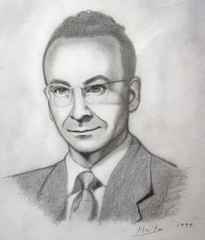
XOSÉ MARÍA DÍAZ CASTRO. ESTE ANO É O AUTOR HOMENAXEADO NO DÍA DAS LETRAS GALEGAS.
CEIP VILAVERDE
2014

Slide 2
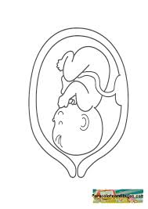
NACEU NO ANO 1914, UN 19 DE FEBREIRO NA PARROQUIA LUGUESA DOS VILARES, GUITIRIZ.
QUE NÚMEROS VES NO TEXTO SUPERIOR? CAL É O MAIOR?
QUE ANO SEGUIRÁ A 1914?
CANTOS ANOS HAI QUE NACEU? CANTOS ANOS TERÍA HOXE?

Slide 3

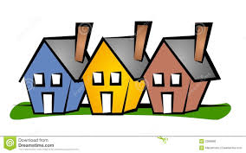
A SÚA ALDEA ERA COÑECIDA COMO "VILARIÑO DOS CREGOS" PORQUE SÓ TIÑA TRES CASAS E, EN TOTAL CHEGOU HABER NOVE CREGOS
SE TODOS OS CREGOS ESTIVESEN REPARTIDOS POLAS CASAS… CANTOS CREGOS HABÍA EN CADA CASA?
DE CANTAS MANEIRAS SE PODERÍAN DISTRIBUÍR OS CREGOS NAS CASAS?

Slide 4
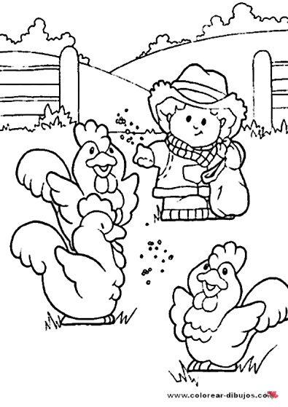
DE PEQUENO, PARA AXUDAR NA CASA TIÑA QUE FACER TAREFAS AGRÍCOLAS: LINDABA AS VACAS, APAÑABA PATACAS, RECOLLÍA AS GALIÑAS...
UN ANO NA CASA COLLERON 17 SACOS DE PATACAS DE 50 KGS CADA SACO. CANTOS QUILOS COLLERON?
TIÑAN DÚAS DUCIAS DE GALIÑAS E 4 VACAS. CANTAS PATAS TIÑAN OS ANIMAIS DA CASA DE XOSÉ MARÍA DÍAZ CASTRO?

Slide 5

UN DOS SEUS PRIMEIROS COLEXIOS FOI A ESCOLA DA CONCHADA.
ESCRIBIU OS PRIMEIROS POEMAS CON 12 ANOS. QUE ANO ERA?

Slide 6
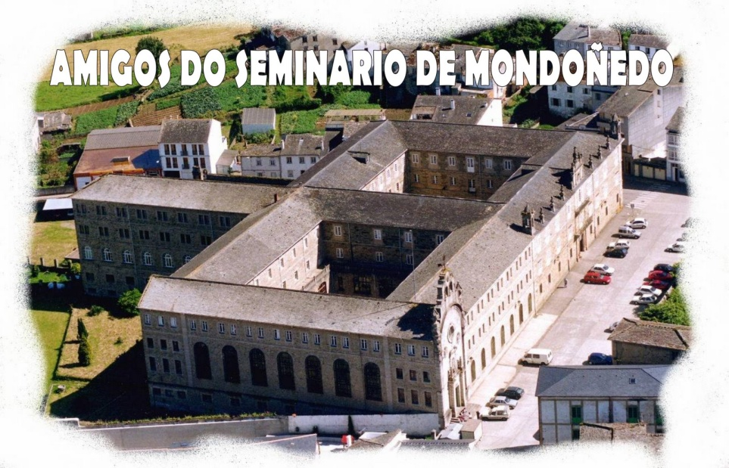
CANDO TIÑA QUINCE ANOS MARCHOU A MONDOÑEDO A ESTUDAR PARA CREGO NO SEU SEMINARIO.
SABES ESCRIBIR A IDADE Á QUE FOI A MONDOÑEDO?
SE CAMBIAS DE ORDE OS NÚMEROS DESA IDADE… QUE NÚMERO QUEDA?
EN QUE ANO FOI PARA MONDOÑEDO?

Slide 7

ESCRIBIU DENDE MOI PEQUENO POEMAS E RELATOS E AOS TRINTA E DOUS ANOS GAÑOU OS XOGOS FLORAIS DE BETANZOS.
EN QUE ANO GAÑOU ESE PREMIO?

Slide 8
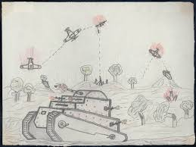
PASOU OS ANOS DA GUERRA CIVIL, NA RETAGARDA NO HOSPITAL MILITAR DE PONTEVEDRA
A GUERRA CIVIL TIVO LUGAR ENTRE O 1936 E O 1939… CANTOS ANOS TIÑA ENTÓN XOSÉ MARÍA?

Slide 9
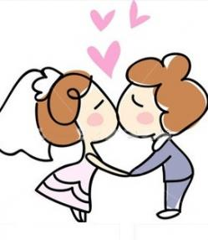
CASOU CON TERESA ZUBIZARRETA
EN QUE ANO CASOU CON ELA SE CASOU CON 40 ANOS?
SE CASOU UN 10 DE AGOSTO… QUE ESTACIÓN ERA?

Slide 10
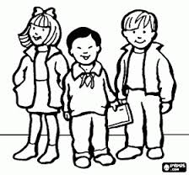
TIVO UNHA FILLA E DOUS FILLOS QUE SE CHAMARON JOSÉ MARI, MAITE E ÍÑIGO
COA SÚA DONA E FILLOS VIVÍU EN MADRID… PUIDO SUCEDER ISO NO ANO 1924?

Slide 11
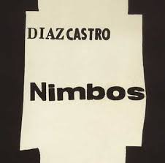
NO ANO MIL NOVECENTOS SESENTA E UN PUBLICOU O SEU PRIMEIRO E ÚNICO LIBRO. É UN LIBRO DE POEMAS QUE SE TITULA «NIMBOS»
CANTOS ANOS TIÑA XOSÉ MARÍA DÍAZ?

Slide 12
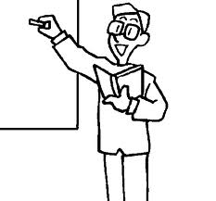
AO DEIXAR O SEMINARIO ESTUDOU NA UNIVERSIDADE DE SALAMANCA, DEDICÁNDOSE AO ENSINO E AO ESTUDO DE DIFERENTES IDIOMAS (INGLÉS, ALEMÁN...)
SE FOI PROFESOR EN MADRID DENDE 1948… CON CANTOS ANOS ENSINOU ALÍ?

Slide 13
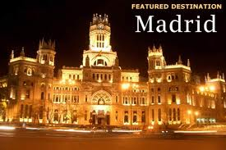
TRABALLOU MOITÍSIMOS ANOS EN MADRID, COMO TRADUTOR DE MOITAS LINGUAS EUROPEAS.
NO ANO 1973 FOI NOMEADO MEMBRO DA REAL ACADEMIA GALEGA… CANTOS ANOS TIÑA?

Slide 14
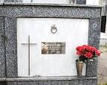
MORREU EN LUGO EN 1990.
CANTOS ANOS TIÑA?

